Slide 1

PLANIFICACIÓN NUTRICIONAL ASISTIDA POR IA: DESARROLLO DE UN SISTEMA DE SUGERENCIA DE DIETAS SALUDABLES
Jhonatan Andrés Ortega Jhon Ángel Fuentes

Slide 2

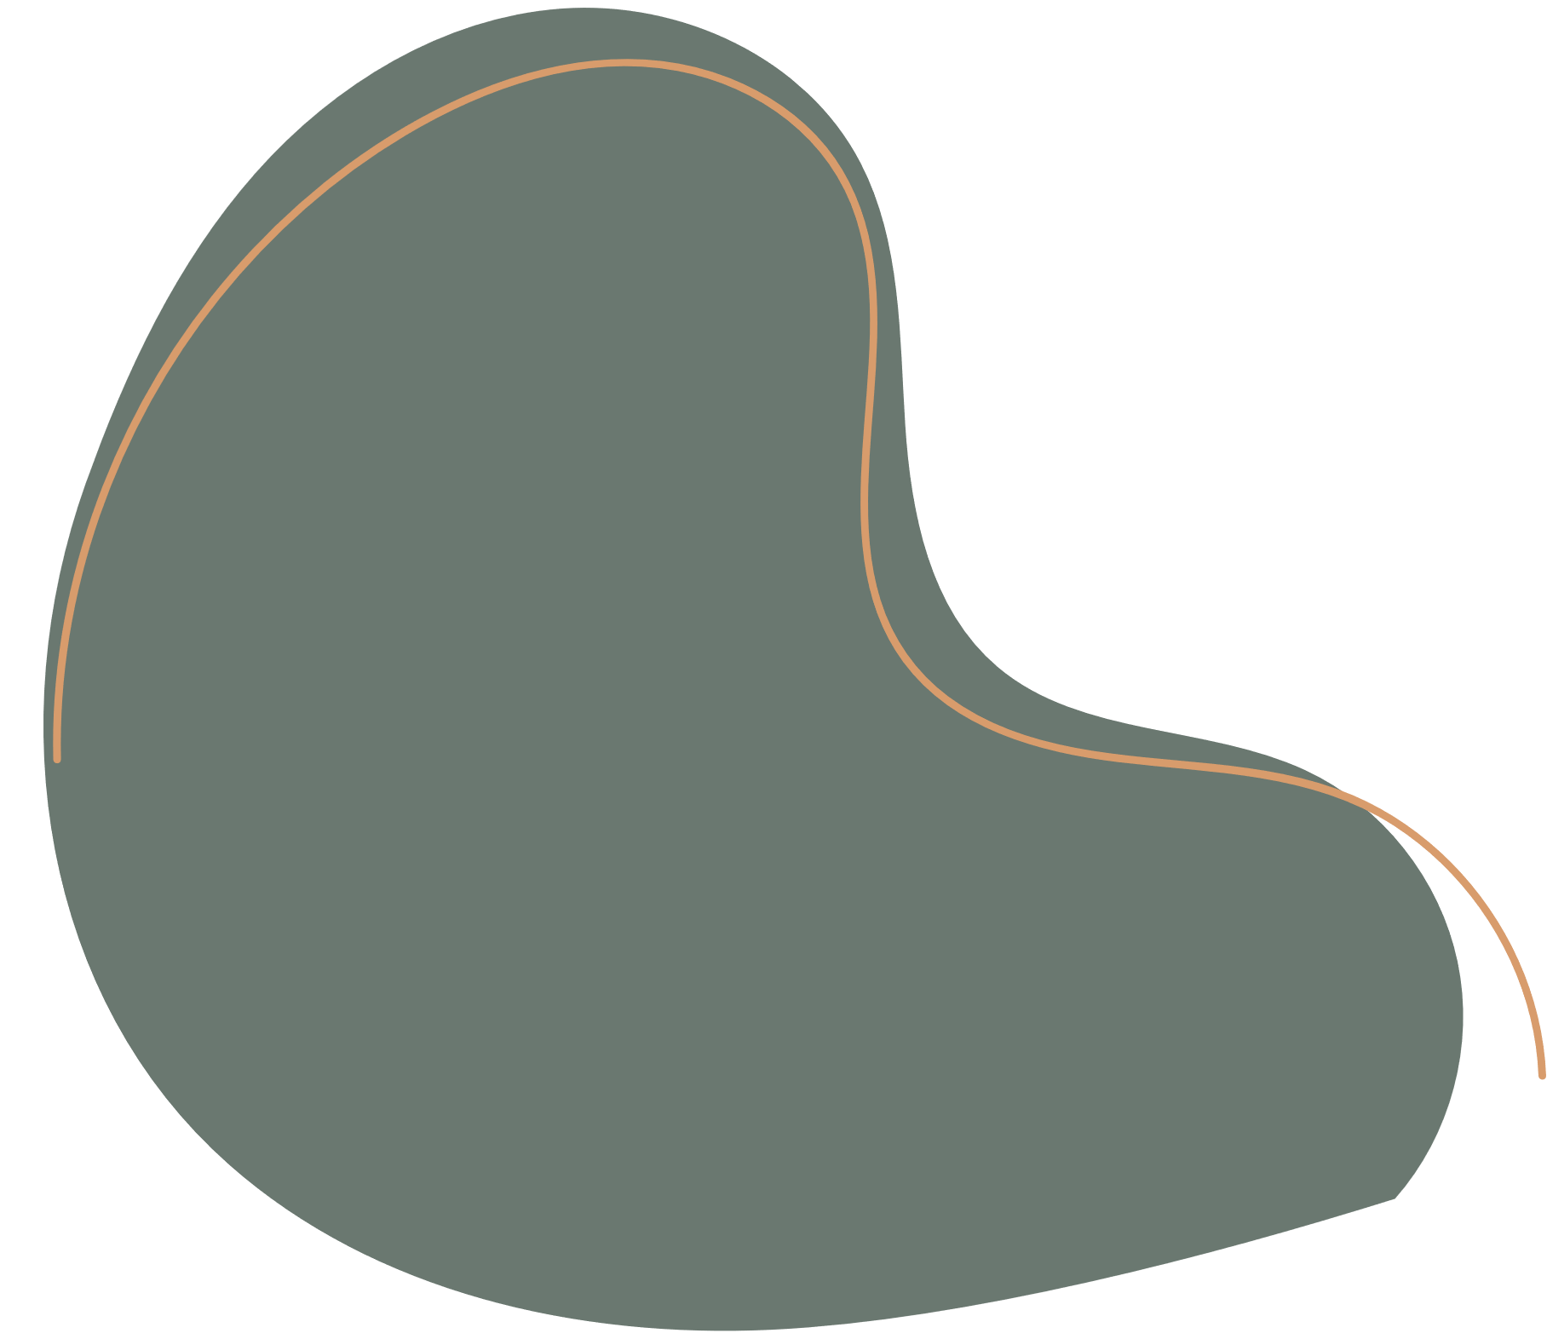

MODELO
4+1 VISTAS
Vista Lógica
Vista De Componentes
Vista De Procesos
Vista Física
Escenario

Slide 3
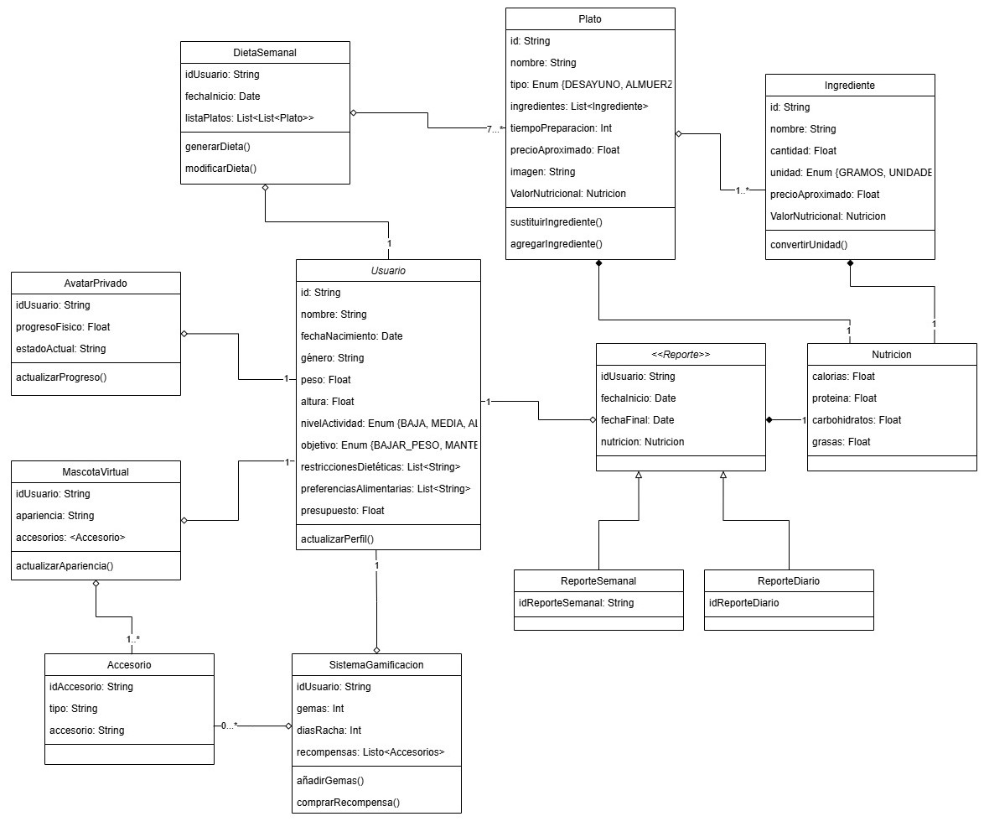
VISTA LÓGICA
La vista lógica representa los elementos clave del dominio y sus relaciones, con un enfoque en la personalización del usuario y el seguimiento nutricional. El Usuario es el eje central, con atributos personales, restricciones alimenticias, preferencias y metas de salud. Se relaciona con componentes como la DietaSemanal, que contiene múltiples Platos compuestos por Ingredientes, todos asociados a información nutricional. Además, el sistema integra gamificación mediante una MascotaVirtual, personalizable con Accesorios, y un módulo de SistemaGamificación que otorga recompensas. Los Reportes permiten el seguimiento del progreso nutricional, y el AvatarPrivado refleja el avance físico del usuario. Este diseño refuerza la experiencia personalizada y gamificada, priorizando la adaptabilidad y el acompañamiento constante.

Slide 4
CATÁLOGO DE ELEMENTOS

Slide 5
RELACIONES

Slide 6
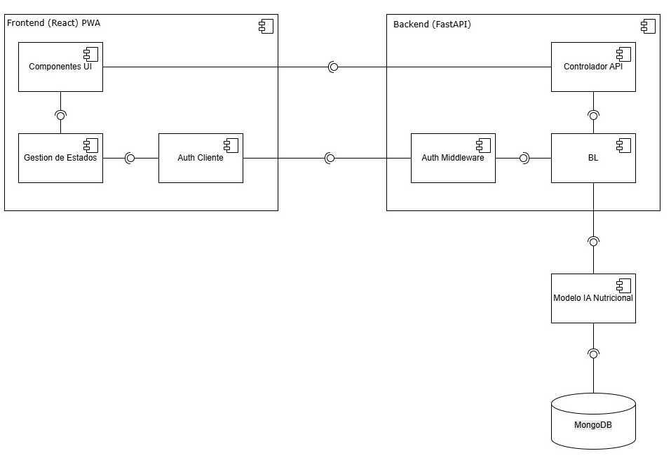
VISTA DE COMPONENTES
La vista de componentes desglosa los módulos clave que conforman la arquitectura general del sistema. Está dividido en dos grandes contenedores: Frontend (React) y Backend (FastAPI), cada uno compuesto por distintos subcomponentes que interactúan entre sí mediante interfaces bien definidas. En el frontend, los componentes de interfaz de usuario se comunican con el sistema de gestión de estados y el cliente de autenticación. Este último interactúa con el middleware de autenticación del backend para validar tokens JWT. Una vez autenticado, el Controlador de API conecta con la Lógica de Negocio (BL), que a su vez se comunica con el modelo de IA nutricional para generar planes alimenticios personalizados, y finalmente guarda los resultados en MongoDB.

Slide 7
CATÁLOGO DE ELEMENTOS
Elemento | Tipo | Descripción
Componentes UI | Componente (React) | Gestiona la representación visual de la aplicación, incluyendo pantallas y componentes interactivos.
Gestión de Estados | Componente (React) | Maneja el estado global de la aplicación (por ejemplo, usando Redux o Context API).
Auth Cliente | Componente (React) | Se encarga de la autenticación de usuarios en el cliente, incluyendo tokens y sesiones.
Controlador API | Componente (FastAPI) | Expone las rutas públicas y privadas de la API, conectando solicitudes externas con la lógica del negocio.
Auth Middleware | Middleware (FastAPI) | Intercepta las peticiones para validar autenticación y autorización antes de pasar a la lógica del negocio.
BL (Business Logic) | Componente (FastAPI) | Implementa las reglas de negocio y coordina las operaciones entre la base de datos, IA y las APIs.
Modelo IA Nutricional | Componente de IA | Sistema de recomendación que usa inteligencia artificial para personalizar dietas o sugerencias nutricionales.
MongoDB | Base de datos | Sistema de almacenamiento de documentos, donde se persiste toda la información de usuarios, platos, reportes, etc.

Slide 8
RELACIONES
Origen | Destino | Descripción de la relación
Componentes UI | Controlador API | El frontend consume los servicios del backend para obtener o enviar información.
Gestión de Estados | Componentes UI | Los cambios en el estado global actualizan la UI de manera reactiva.
Auth Cliente | Auth Middleware | El cliente envía credenciales o tokens que son validados por el middleware del backend.
Controlador API | BL (Business Logic) | Los endpoints de la API llaman a la lógica de negocio para ejecutar operaciones.
Auth Middleware | BL (Business Logic) | Solo después de autenticar el acceso, se permite que el flujo llegue a la lógica de negocio.
BL (Business Logic) | Modelo IA Nutricional | La lógica de negocio invoca al modelo de IA para procesar recomendaciones personalizadas.
Modelo IA Nutricional | MongoDB | El modelo IA accede y guarda información nutricional y resultados personalizados en la base de datos.
BL (Business Logic) | MongoDB | Para consultas y actualizaciones de datos tradicionales que no requieren IA.

Slide 9
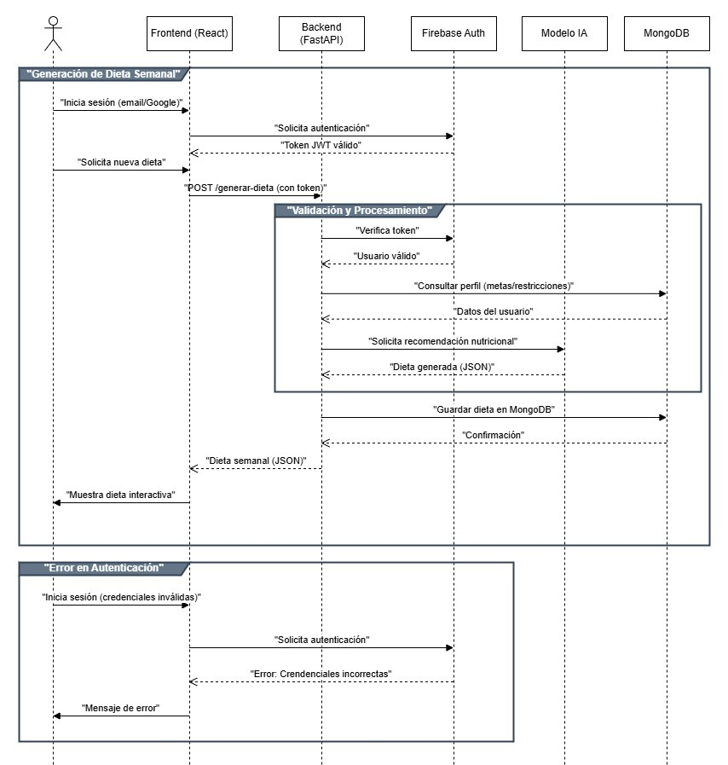
VISTA DE PROCESOS
La vista de procesos muestra la secuencia de interacción entre los componentes principales del sistema durante la generación de una dieta semanal personalizada. En este escenario, el usuario inicia sesión desde el frontend, se autentica a través de Firebase Auth, y posteriormente realiza una solicitud para generar una nueva dieta. El backend, desarrollado en FastAPI, verifica el token JWT recibido, consulta el perfil nutricional del usuario desde la base de datos, y solicita al modelo de IA una recomendación de menú acorde a sus metas y restricciones. Una vez generada la dieta, esta se guarda en MongoDB y se envía la respuesta al frontend. También se contempla un flujo alternativo de error cuando las credenciales son inválidas, retornando un mensaje de error al usuario.

Slide 10
CATÁLOGO DE ELEMENTOS
Elemento | Tipo | Descripción
Usuario | Actor | Representa al cliente final que interactúa con la aplicación para iniciar sesión y generar su dieta.
Frontend (React) | Componente de presentación | Interfaz que permite al usuario interactuar con el sistema y visualizar resultados.
Backend (FastAPI) | Componente de servidor | Gestiona la autenticación, validaciones, procesamiento y comunicación con otros servicios.
Firebase Auth | Servicio de autenticación | Servicio externo encargado de validar credenciales de los usuarios (email/Google).
Modelo IA | Componente de inteligencia artificial | Motor que genera recomendaciones de dieta personalizada basadas en los datos del usuario.
MongoDB | Base de datos | Almacena las dietas generadas y los perfiles de los usuarios para su posterior consulta.

Slide 11
RELACIONES
Escenario 1: Generación de Dieta Semanal
Origen | Destino | Descripción de la relación
Usuario | Frontend | El usuario inicia sesión o solicita generar una nueva dieta.
Frontend | Firebase Auth | Envía las credenciales de usuario para autenticación.
Firebase Auth | Frontend | Responde con un token JWT válido si la autenticación es exitosa.
Frontend | Backend | Realiza una solicitud POST para generar la dieta, enviando el token.
Backend | Firebase Auth | Verifica el token JWT para validar al usuario.
Backend | MongoDB | Consulta el perfil del usuario (metas y restricciones).
Backend | Modelo IA | Solicita una recomendación nutricional personalizada.
Modelo IA | Backend | Retorna la dieta semanal generada en formato JSON.
Backend | MongoDB | Guarda la dieta semanal generada para el usuario.
Backend | Frontend | Envía la dieta semanal en formato JSON.
Frontend | Usuario | Muestra la dieta interactiva en la aplicación.
Escenario 2: Error en Autenticación
Origen | Destino | Descripción de la relación
Usuario | Frontend | El usuario intenta iniciar sesión con credenciales inválidas.
Frontend | Firebase Auth | Solicita autenticación con las credenciales proporcionadas.
Firebase Auth | Frontend | Retorna un error de credenciales incorrectas.
Frontend | Usuario | Muestra un mensaje de error de autenticación.

Slide 12
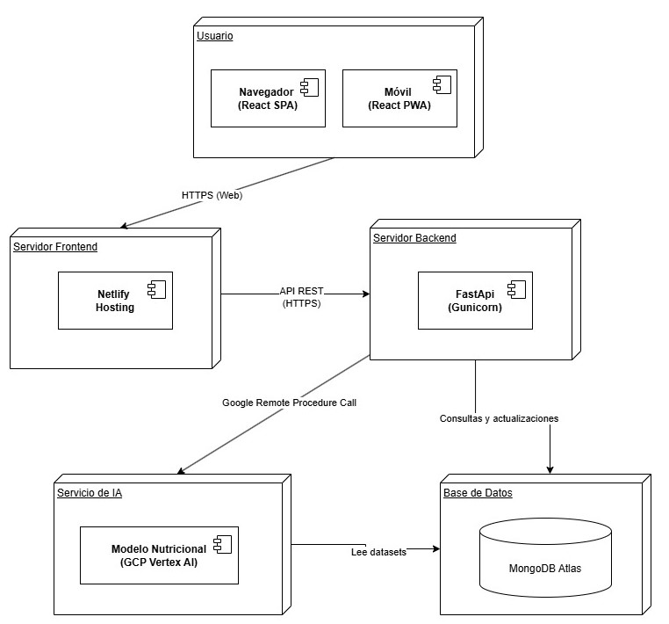
VISTA FÍSICA
La vista de despliegue muestra la distribución física de los principales componentes del sistema sobre la infraestructura de servidores y servicios en la nube. El usuario accede a la aplicación mediante un navegador web o una aplicación móvil, ambos desarrollados en React y alojados en Netlify. El frontend se comunica de manera segura vía API REST con el backend implementado en FastAPI y ejecutado mediante Gunicorn. El backend interactúa con una base de datos MongoDB Atlas para gestionar perfiles, dietas y configuraciones, y utiliza llamadas de procedimiento remoto (gRPC) para solicitar recomendaciones al modelo nutricional desplegado en Google Vertex AI. Esta arquitectura distribuida permite una operación segura, escalable y de alta disponibilidad para la generación de planes de alimentación personalizados.

Slide 13
CATÁLOGO DE ELEMENTOS
Elemento | Tipo | Descripción
Usuario | Nodo externo | Representa al cliente que accede a la aplicación desde un navegador web o un dispositivo móvil.
Navegador (React SPA) | Subcomponente del Usuario | Aplicación web de una sola página (Single Page Application) desarrollada en React.
Móvil (React PWA) | Subcomponente del Usuario | Aplicación progresiva (Progressive Web App) desarrollada también en React para dispositivos móviles.
Servidor Frontend | Nodo de servidor | Hosting donde se encuentra desplegado el frontend de la aplicación.
Netlify Hosting | Subcomponente del Frontend | Servicio de hospedaje de aplicaciones web estáticas utilizado para servir la aplicación React al usuario.
Servidor Backend | Nodo de servidor | Servidor donde corre la API que maneja la lógica de negocio y orquestación.
FastAPI (Gunicorn) | Subcomponente del Backend | Framework backend basado en Python y ejecutado con Gunicorn para mejorar el rendimiento en producción.
Servicio de IA | Nodo de servicio de LLM | Infraestructura para procesamiento de datos y generación de recomendaciones de dieta mediante Machine Learning.
Modelo Nutricional (GCP Vertex AI) | Subcomponente del Servicio IA | Modelo de IA desplegado en Google Cloud Platform utilizando Vertex AI para inferencias nutricionales.
Base de Datos | Nodo de almacenamiento | Sistema donde se almacenan los datos de usuarios, perfiles y dietas generadas.
MongoDB Atlas | Subcomponente de Base de Datos | Servicio de base de datos NoSQL en la nube especializado en alta disponibilidad y escalabilidad.

Slide 14
RELACIONES
Origen | Destino | Tipo de Conexión | Descripción
Usuario | Servidor Frontend | HTTPS (Web) | El usuario accede a la aplicación React alojada en Netlify a través de Internet.
Servidor Frontend | Servidor Backend | API REST (HTTPS) | El frontend envía solicitudes de negocio al backend mediante una API REST segura.
Servidor Backend | Base de Datos | Directa (privada) | El backend consulta y actualiza la información del usuario y las dietas en la base de datos MongoDB Atlas.
Servidor Backend | Servicio de IA | Google Remote Procedure Call (gRPC) | El backend se comunica con el LLM del modelo nutricional alojado en Vertex AI para obtener recomendaciones personalizadas.
Servicio de IA | Base de Datos | Lectura directa | El modelo IA puede acceder a datasets almacenados en MongoDB para mejorar sus inferencias.

Slide 15
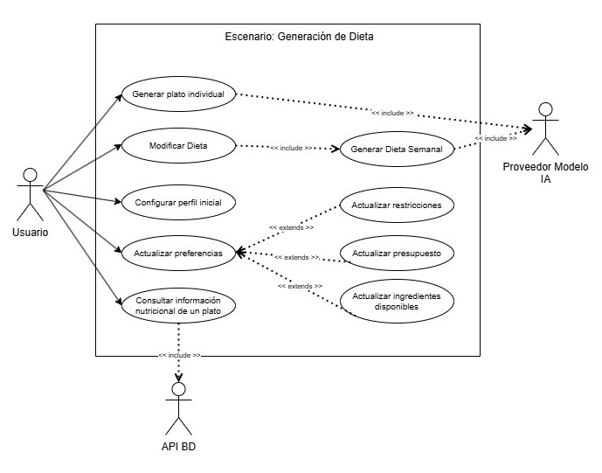
ESCENARIO 1
El escenario "Generación de Dieta" describe las funcionalidades clave de un sistema de planificación de dietas, centrado en la creación y personalización de platos y dietas según las necesidades del usuario. Incluye acciones como generar platos individuales, modificar dietas existentes y configurar preferencias iniciales (como restricciones alimentarias, presupuesto o ingredientes disponibles). Las relaciones "include" indican que ciertas acciones son parte esencial del proceso principal, mientras que "extends" sugiere que otras funcionalidades (como actualizar preferencias o consultar información nutricional) extienden o complementan el flujo base. El proveedor de modelo de IA actúa como un actor externo que posiblemente aporta inteligencia artificial para optimizar las recomendaciones.

Slide 16
CATÁLOGO DE ELEMENTOS

Slide 17
RELACIONES

Slide 18
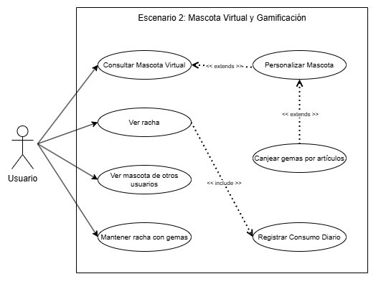
ESCENARIO 2
El escenario "Mascota Virtual y Gamificación" presenta un sistema interactivo que utiliza elementos de gamificación para motivar al usuario en el seguimiento de su dieta. La mascota virtual actúa como un incentivo visual, donde el usuario puede consultar su estado, personalizarla y mantener una "racha" de consumo diario registrado, posiblemente recompensado con gemas. La acción de "ver mascota de otros usuarios" fomenta la interacción social, mientras que "registrar consumo diario" es fundamental para mantener la racha. Las relaciones "<< extends >>" indican que ciertas funcionalidades (como personalizar la mascota o ver la racha) extienden el comportamiento base, mientras que "<< include >>" señala que otras son parte esencial del proceso (como ver mascotas de otros usuarios).

Slide 19
CATÁLOGO DE ELEMENTOS

Slide 20
RELACIONES

